Slide 2
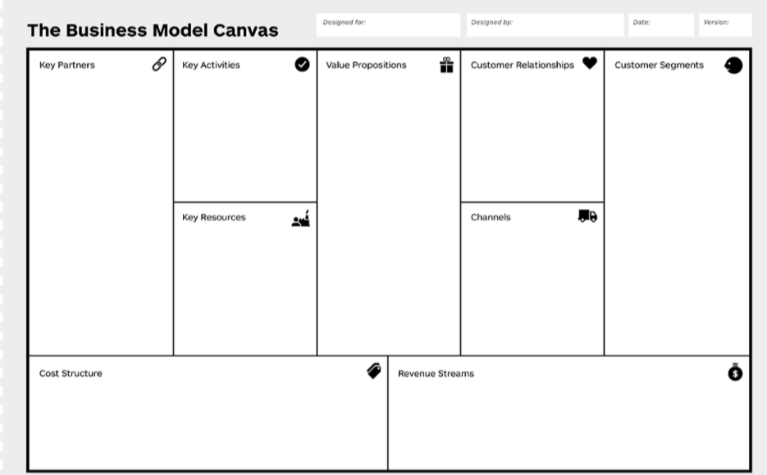
राजस्व स्ट्रिमहरू

Slide 3
राजस्व स्ट्रिमहरू
परिभाषा
राजस्व स्ट्रिमहरू विभिन्न स्रोतहरू हुन् जसबाट व्यवसायले सामानको बिक्री वा सेवाहरूको प्रावधानबाट पैसा कमाउँछ।
विभिन्न प्रकारको राजस्व
राजस्व स्ट्रिमहरू - सिंहावलोकन, उदाहरणहरू, राजस्वका विभिन्न प्रकारहरू (corporatefinanceinstitute.com)

Slide 4
राजस्व स्ट्रिम को प्रकार
सम्पत्ति बिक्री (पुस्तकहरू, कारहरू जस्ता भौतिक उत्पादनहरूमा स्वामित्व अधिकार बिक्रीबाट प्राप्त हुन्छ)
उपयोग शुल्क (कुनै विशेष सेवाको प्रयोग जस्तै होटेलमा आवास वा परामर्श सेवाहरूको लागि भुक्तानी गर्ने कम्पनी)
सदस्यता शुल्क (जिम जस्ता सेवामा निरन्तर पहुँच बेच्दा आफ्ना सदस्यहरूलाई यसको व्यायाम सुविधाहरूमा मासिक पहुँच बेच्छ)
उधारो/भाडा/लिजिङ (कार भाडामा दिने कम्पनीहरू, AIRBNB)
इजाजतपत्र (लाइसेन्स शुल्कको लागि प्रस्ताव गरिएको उत्पादन वा सेवाको प्रयोग)।
ब्रोकरेज शुल्क (क्रेडिट कार्ड प्रदायकहरू, दलालहरू र घर जग्गा एजेन्टहरू)
विज्ञापन (मिडिया उद्योग, खेलकुद क्लबहरू, कम्पनीहरू द्वारा प्रायोजित विश्वविद्यालयहरू उदाहरणका लागि कम्पनीले निश्चित कक्षा कोठामा आफ्नो नाम प्राप्त गर्न भुक्तानी गर्दछ।

Slide 5
व्यापार मोडेल क्यानभासमा राजस्व स्ट्रिमहरू
सोध्नका लागि प्रश्नहरू:
प्रत्येक ग्राहक खण्ड साँच्चै तिर्न चाहने मूल्य के हो?
प्रत्येक ग्राहक खण्डहरूको आफ्नै राजस्व स्ट्रिम हुनेछ (जस्तै व्यक्तिगत ग्राहकहरू, कम्पनी ग्राहकहरू, सार्वजनिक क्षेत्रका ग्राहकहरू)
प्रत्येक खण्डमा फरक मूल्य निर्धारण संयन्त्र हुन सक्छ (जस्तै ठूला कम्पनीहरूको तुलनामा SMEs मा फरक मूल्य)
के मूल्य निर्धारण रणनीति?

Slide 6
मूल्य निर्धारण रणनीतिहरू (Strategyzer हेर्नुहोस्)
निश्चित सूची मूल्यहरू
बार्गेनिङ
लिलामी
बजार निर्भर
मात्रा निर्भर
उपज व्यवस्थापन

Slide 7
मूल्य निर्धारण नीतिहरू - परम्परागत व्यापार क्षेत्र परिप्रेक्ष्य
पाँच सामान्य मूल्य निर्धारण रणनीतिहरू
लागत आधारित मूल्य निर्धारण - केवल आफ्नो लागत गणना र एक मार्क-अप थप्दै
प्रतिस्पर्धात्मक मूल्य निर्धारण - प्रतिस्पर्धा शुल्क के आधारमा मूल्य निर्धारण
मूल्यमा आधारित मूल्य निर्धारण - ग्राहकले तपाईले बिक्री गरिरहनुभएको कुरा मूल्यवान छ भन्ने कुरामा आधारित मूल्य निर्धारण गर्ने
मूल्य स्किमिङ - एक उच्च मूल्य सेट र बजार विकसित रूपमा यसलाई कम
प्रवेश मूल्य निर्धारण - प्रतिस्पर्धी बजारमा प्रवेश गर्न कम मूल्य सेट गर्दै र यसलाई पछि बढाउँदै

Slide 8
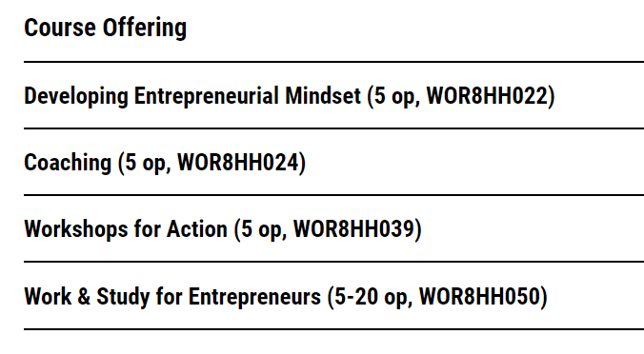
उदाहरण हागा-हेलिया UAS स्टार्टअप स्कूल
मुख्य ग्राहकहरू
विद्यार्थीहरू (सेवाहरूको लागि भुक्तानी नगर्नुहोस्)
अनुदान एजेन्सीहरू (राष्ट्रिय र अन्तर्राष्ट्रिय)
प्रशिक्षण र कोचिंग खरीद गर्ने फिनिश कम्पनीहरू (कानुनी, कर, कोष)
शिक्षा निर्यात (उदाहरणका लागि दक्षिण अफ्रिका, युक्रेन)
स्टार्ट अप स्कूल | व्यावसायिक सेवाहरू

Slide 9
राजस्व स्ट्रिम हागा-हेलिया स्टार्टअप स्कूल
प्रत्यक्ष
वाणिज्य सेवाहरू (कम्पनीहरूलाई प्रशिक्षण, शिक्षाको निर्यात)
उद्यमशीलतासँग सम्बन्धित राष्ट्रिय र अन्तर्राष्ट्रिय परियोजनाहरू
हेलसिंकी शहर, Uusima क्षेत्रीय परिषद, EU
अप्रत्यक्ष
हागा-हेलिया UAS कोष मार्फत फिनिश शिक्षा मन्त्रालय
विद्यार्थीहरूलाई प्रदान गरिएका धेरै सेवाहरू पाठ्यक्रमहरू मार्फत उत्पादन गरिन्छ => HH UAS शिक्षकहरू सामान्यतया स्टार्टअप स्कूलमा आंशिक रूपमा काम गरिरहेका छन् तिनीहरूको कार्य योजनामा ​​यसको लागि समय विनियोजन गरिएको छ।
उद्यमशीलताको आफ्नै अनुभवका साथ निश्चित छनौट शिक्षकहरूद्वारा विद्यार्थीहरूलाई प्रदान गरिएको कोचिङको लागि हागा-हेलियाको डिग्री प्रोग्रामहरू (वा एकाइहरू??)

Slide 10
सामूहिक छलफल
तपाईंको भविष्यको उद्यमशीलता ज्ञान केन्द्रको एक सम्भावित ग्राहक छान्नुहोस्
तपाईं तिनीहरूलाई के सेवा बेच्न चाहनुहुन्छ?
तपाइँ कुन मूल्य निर्धारण रणनीति प्रयोग गर्नुहुन्छ?

Slide 11
सारांश राजस्व स्ट्रिमहरू - उदाहरण
क्षेत्रीय एसएमई
राजस्व[सम्पादन गर्ने]
स्ट्रीम बी
क्षेत्रीय परियोजनाहरू
राजस्व संकलन
स्ट्रीम सी
राष्ट्रिय परियोजना[सम्पादन गर्ने]
राजस्व[सम्पादन गर्ने]
स्ट्रीम ए
EKC
स्थानीय सम्भाव्य उद्यमीहरु-
राजस्व प्रवाह डी
पूर्व छात्र
राजस्व प्रवाह ई
वर्तमान विद्यार्थीहरू?

